Slide 1
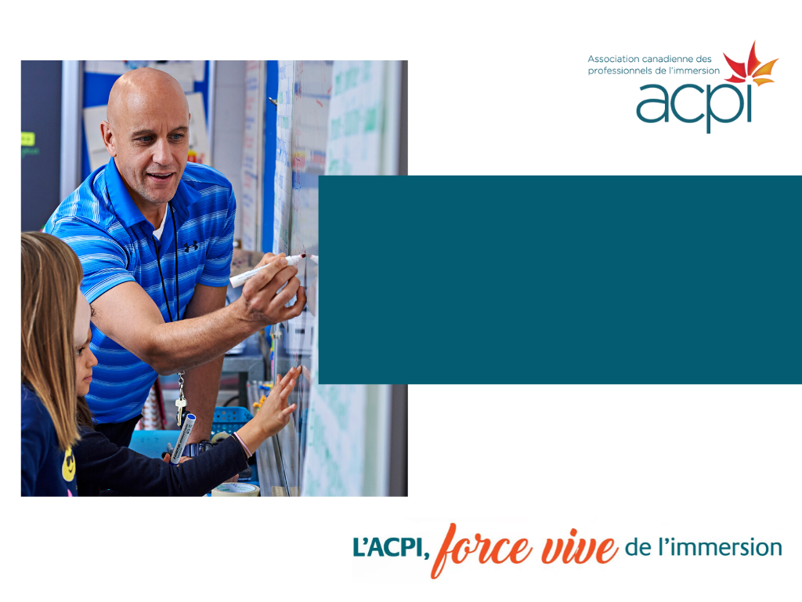
L’apport du dessin réflexif pour visualiser et valoriser le plurilinguisme de nos élèves
Jérémie Séror
Institut des langues officielles et du bilinguisme
En collaboration avec Alysse Weinberg et Thierry Simonet

Slide 2

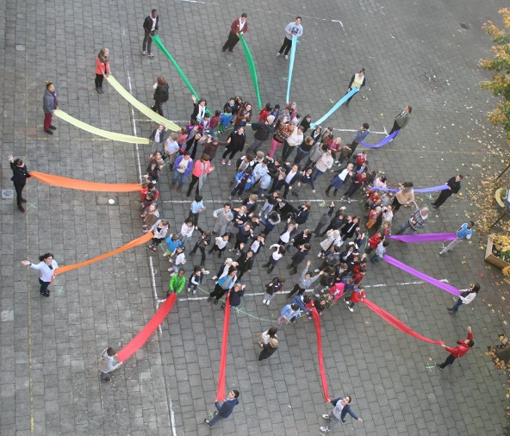
Pourquoi valoriser le plurilinguisme de nos étudiants ?
Une manière de reconnaître l'apport et la richesse des diverses pratiques et répertoires linguistiques que nos étudiants amènent en classe et jouent sur leur apprentissage des langues et leur construction identitaire (Coste, Moore & Zarate, 1997 ; Dabène, 1994; Piccardo, 2013; Prasad, 2018).
Un rejet d’une vision du bi/multilinguisme qui représente et cherche à enseigner les langues de manière isolée et séparée (monolinguismes parallèles (Heller, 2002)).

Slide 3
Pourquoi valoriser le plurilinguisme de nos étudiants ?
Dans l’espace de contact linguistique privilégié que représente la classe d’immersion.
  Explorer les liens et transferts possibles entre les langues des étudiants (Beacco et al., 2016)
  Développer ces compétences plurilingues et pluriculturelles qui permettent à des élèves de travailler et mobiliser dans un monde marqué par la diversité divers savoirs, langues et cultures de manière agile et efficace (Toohey et al., 2015)

Slide 4
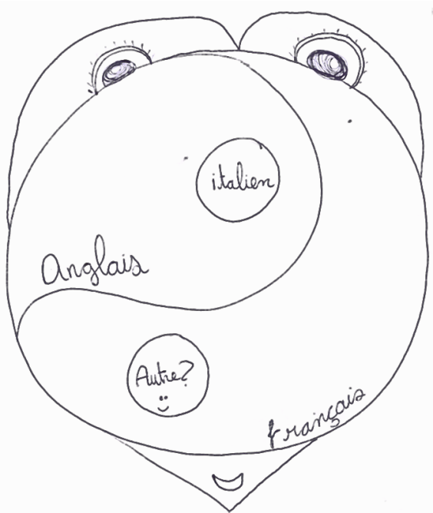
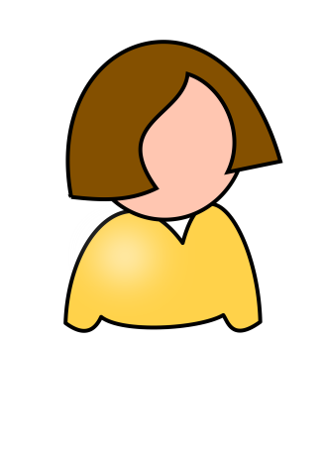
Qu’est-ce que le dessin réflexif ?
Technique qui consiste à demander aux apprenants de se représenter avec un dessin qui illustre symboliquement et graphiquement leur rapport aux langues (Bemporad & Vorger, 2014; Molinié, 2009; Zarate, Gohard-Radenkovic, 2004).
Invite l’étudiant à dépasser les limites de l'expression linguistique en se servant de traditions artistiques et de méthodes visuelles pour communiquer autrement leurs perspectives et expériences
« [J]e recherche l'équilibre entre l'anglais et le français, puisque c'est mes deux identités de langue à la base […] de qui je suis. » Étudiante du RIF

Slide 5
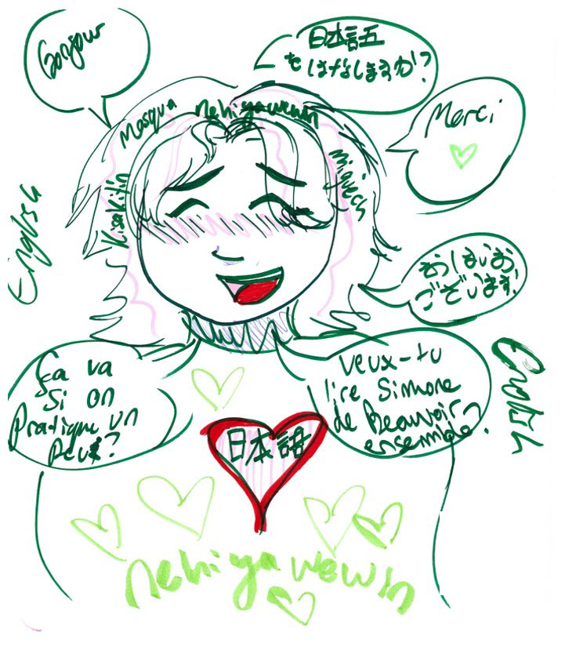
Qu’est-ce que le dessin réflexif?
Un moyen de mettre en oeuvre une réflexion sur l’essence de la personne: ce qu’elle est, son rapport aux langues, aux autres, et aux éléments qui l’entourent.
Permets de «s’explorer et de se dévoiler face à autrui» (Clerc, 2009, p. 142)
Démarche réflexive et identitaire (Moore, 2006 ; Castellotti et Moore, 2009)
Je suis un peu gênée quand je parle mes autres langues

Slide 6
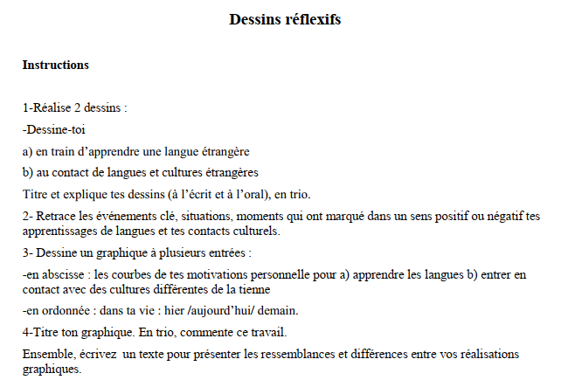
Quelles démarches pour intégrer le dessin réflexif dans ma salle de classe?
Après avoir équipé les étudiants avec tout le matériel nécessaire (feuilles, crayons de couleur, etc.)
Plusieurs amorces possibles…
  « Dessinez votre portrait de langue. Illustrez votre relation individuelle avec toutes les langues que vous trouvez importantes dans votre vie. Ce portrait de langue devrait essayer de représenter votre situation actuelle. Une fois le dessin terminé, soyez prêt à le décrire et le commenter ».
https://carap.ecml.at/Portals/11/NTForums_Attach/Icult26_dessins_reflexifs.pdf

Slide 7
Quelles sont les démarches proposées pour intégrer le dessin réflexif dans ma salle de classe ?
Après avoir équipé les étudiants avec tout le matériel nécessaire (feuilles, crayons de couleur, etc.)
Plusieurs amorces possibles…
  « Dessinez votre portrait de langue. Illustrez votre relation individuelle avec toutes les langues que vous trouvez importantes dans votre vie. Ce portrait de langue devrait essayer de représenter votre situation actuelle. Une fois le dessin terminé, soyez prêt à le décrire et le commenter ».
On peut montrer des modèles pour clarifier la tâche, mais il faut encourager les élèves à être aussi créatifs que possible à se servir de tout moyen désiré pour communiquer leurs idées

Slide 8
Quelles démarches pour intégrer le dessin réflexif dans ma salle de classe?
Le dessin sert de point de départ à des activités permettre à l’étudiant réfléchir seul, en pairs et/ou avec l’enseignant.e ses représentations, son identité langagière, ses langues, etc..
Le dessin peut être associé à toute sorte d’activités langagières:
  entretien, une présentation orale, un récit, ou un texte personnel, une présentation à un membre de sa famille, etc.. qui permet à l’étudiant d’expliquer son dessin

Slide 9
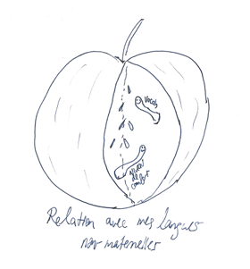
Une étudiante d’immersion universitaire explique les symboles de son dessin…
« Bonjour,
Voilà une description de mon dessin et mes relations avec mes langues non maternelles. Dans ce dessin, il y a une pomme, mais dans la pomme, il y a des vers de terre et des graines. Les vers de terre ont des noms : un s’appelle « vocabulaire » et l’autre est « le niveau de confort ». J’ai décidé d’inclure des dans la pomme parce que je pense que pour quelques personnes qui ne savent pas ce qu’il y a dedans, cette pomme apparaît vraiment rouge est bonne et peut-être parfaite. Mais dedans il y a beaucoup de trous dans la connaissance. Alors pour moi mes trous sont le vocabulaire et je ne suis pas encore assez aussi confortable que je veux l’être quand je parle en français et en allemand. Alors je vois ces vers comme mes faiblesses, mais je reconnais que ces faiblesses sont juste mes insécurités et ça, c’est la raison pour laquelle les vers sont dedans et ils ne sont pas visibles pour d’autres personnes. Il y a aussi des graines dans cette pomme. Je pense que ces graines représentent l’occasion de grandir et d’apprendre plus et ils représentent mon futur dans les langues. C’est l’amélioration de mes langues que je connais maintenant, mais aussi le futur pour les langues que je veux apprendre après. »

Slide 10
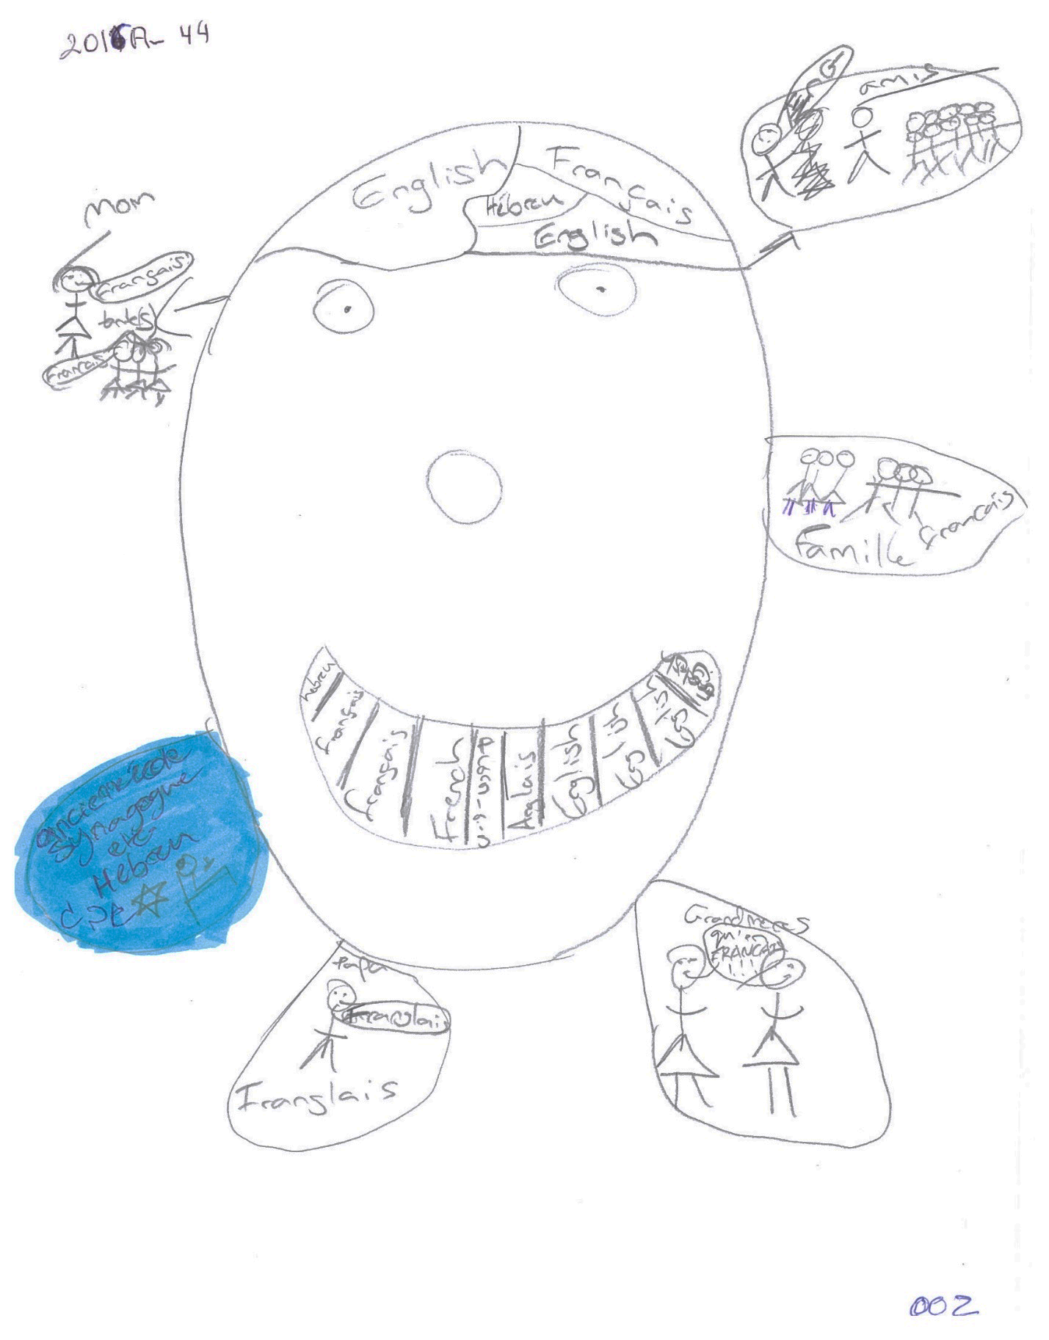
Exemples de ce que les dessins réflexifs permettent de découvrir et d’aborder avec les étudiants
Le sujet se représente comme « Monsieur Patate », le jouet classique permettant de créer différentes combinaisons sur une tête en plastique.
Une grande bouche indique les langues qu'il pratique. Plus la bouche a de dents, plus il pratique cette langue: 5 pour l'anglais, 3 pour le français et 2 pour l'hébreu. Ces langues se retrouvent aussi à proportion variées dans le cerveau.
Des éléments viennent se rattacher à la patate pour représenter des espaces linguistiques distincts (familial, éducatif, religieux, social).
L’importance et la fréquence des langues dans la vie des élèves et les espaces symboliques et physiques associés aux langues

Slide 11
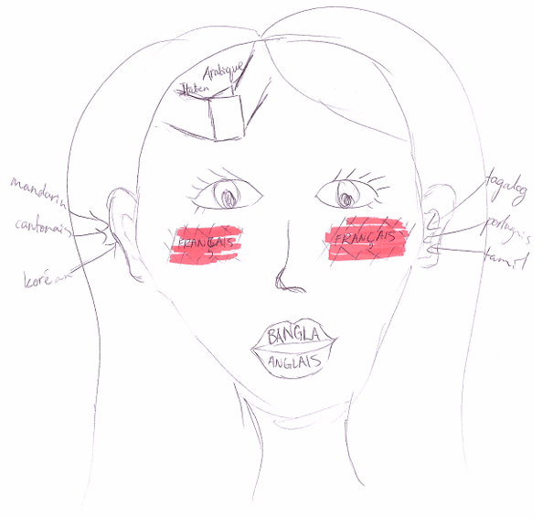
Exemples de ce que les dessins réflexifs permettent de découvrir et d’aborder avec les étudiants
Les émotions associées aux langues des élèves (JOIE,PASSION, HONTE, INSÉCURITÉ LINGUISTIQUE)
Originaires de Toronto, ses oreilles sont rattachées aux diverses langues parlées dans cette ville cosmopolite.
La bouche reflète ses langues dominantes de communication : sa langue maternelle le bangla et l’anglais.
Le français placé sur les joues et teinté de rouge reflète sa « honte » de ne pas pouvoir mieux s’exprimer dans cette langue.

Slide 12
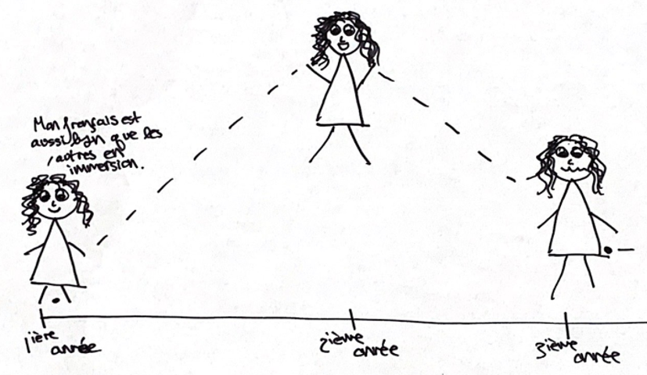
Exemples de ce que les dessins réflexifs permettent de découvrir et d’aborder avec les étudiants
Les émotions associées aux hauts et aux bas du processus d’apprentissage des langues qui fait que nos compétences ne sont jamais fixes

Slide 13
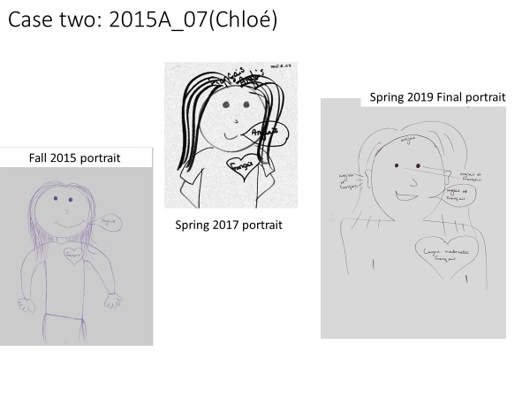
Exemples de ce que les dessins réflexifs permettent de découvrir et d’aborder avec les étudiants
Avec des portraits dessinés à différents moments dans le temps, on voit l’évolution des étudiants et leurs identités
Dans ce cas-ci, le français reste à tout moment dans le cœur, mais cette étudiante bilingue a voulu souligner son désir grandissant de conserver une identité francophone en rajoutant « langue maternelle » au cœur dans son dernier dessin. Elle précise de plus en plus son bilinguisme dans tous les aspects de la communication (l'écoute, la lecture, la communication).

Slide 14
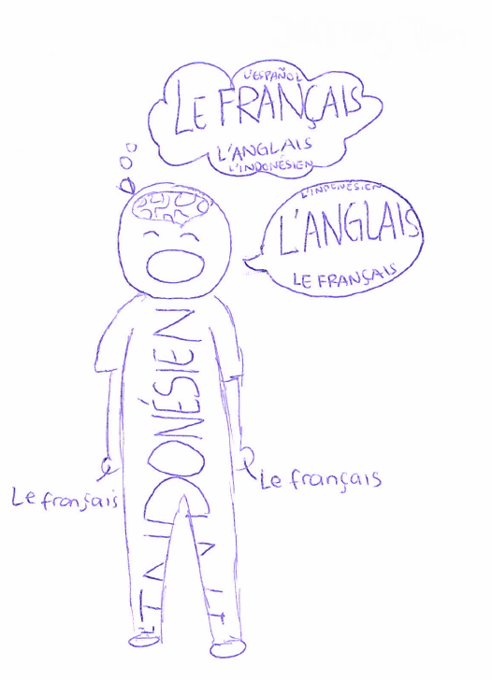
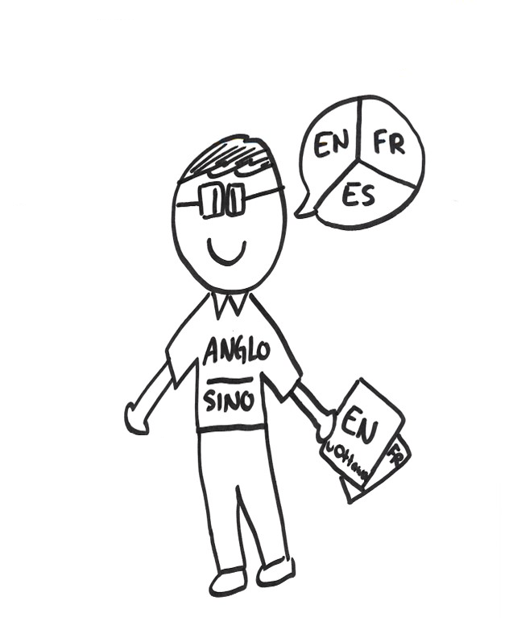
Exemples de ce que les dessins réflexifs permettent de découvrir et d’aborder avec les étudiants
Aborder le plurilinguisme caché et le rapport à l’autre!
Dans un premier dessin, cet étudiant revendique son identité dominante indonésienne en la plaçant sur tout son corps même si cette langue n’est pas dominante dans le cerveau ou dans les communications
2017
2015

Slide 15
Exemples de ce que les dessins réflexifs permettent de découvrir et d’aborder avec les étudiants
Aborder le plurilinguisme caché et le rapport et l’impact de la vision que l’autre de soi!
Deux ans plus tard…. Le corps est maintenant vêtu d'une chemise portant l'étiquette "Anglo/Sino". L'interview révèle que cela symbolise la façon dont il est perçu par les autres dans le contexte de l’Université et de la ville d'Ottawa. Les gens le voient comme un Chinois et un Anglais, même si sous la surface, non reconnue dans le regard des autres, son identité indonésienne persiste.
2017
2015

Slide 16
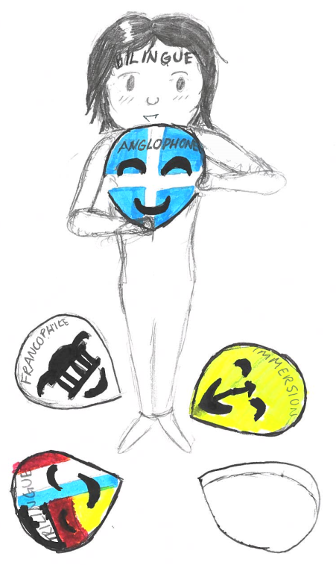
Exemples de ce que les dessins réflexifs permettent de découvrir et d’aborder avec les étudiants
Aborder le dynamisme identitaire associé au plurilinguisme qui fait que l’on peut avoir plusieurs identités en fonction de nos choix, des langues parlées et des contextes où l’on se trouve
L’étudiante se sent profondément bilingue, mais est consciente que le regard d’autrui change son identité. Elle a donc des masques qui reflètent ses identités multiples qui changent en fonction de son contexte. Le masque anglophone est porté surtout au Québec, car même si elle parle français, elle se sent toujours clairement identifiée en tant qu’anglophone.

Slide 17
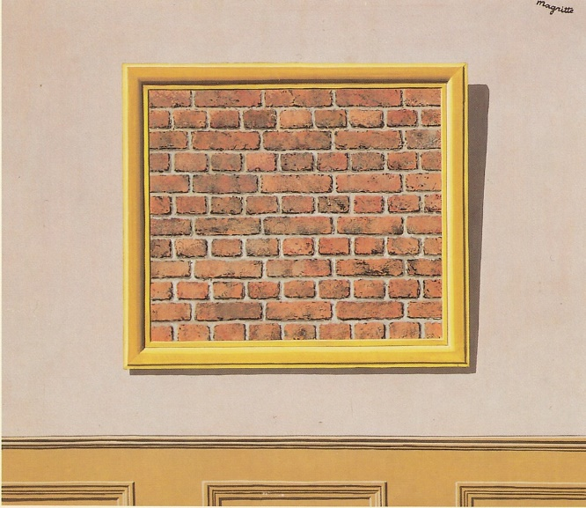
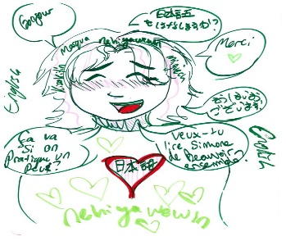

Comment utiliser le dessin réflexif pour aborder des thématiques clés pour des étudiants en situation d’immersion ?
Les dialogues qui entourent le dessin réflexif permettront de découvrir, présenter, prendre du recul, élaborer et même questionner le sens et éventuellement transformer les interprétations et croyances qui accompagnent les représentations que les étudiants ont d’eux-mêmes et de leurs camarades en tant que plurilingues en devenir
Wow…je ne savais pas que AMY parlait autant de langues

Slide 18
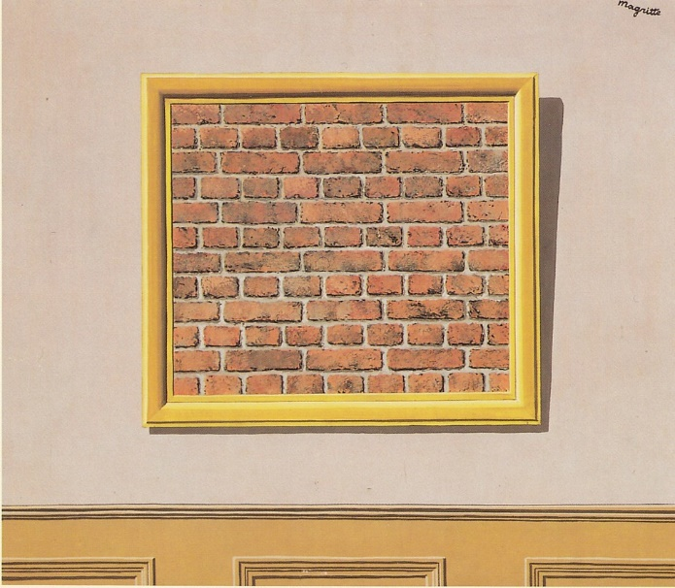

Comment utiliser le dessin réflexif pour aborder des thématiques clés pour des étudiants en situation d’immersion ?
Les dialogues qui entourent le dessin réflexif permettront de découvrir, présenter, prendre du recul, élaborer et même questionner le sens et éventuellement transformer les interprétations et croyances qui accompagnent les représentations que les étudiants ont d’eux-mêmes et de leurs camarades en tant que plurilingues en devenir
Je ne suis pas le seul à sentir de l’inconfort et de la honte…C’est peut-être une émotion normale, mais que puis-je faire pour remplacer cette émotion??

Slide 19
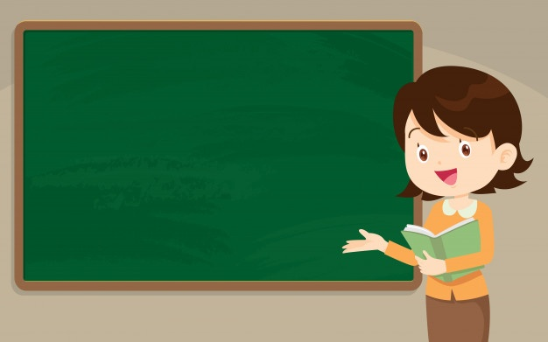
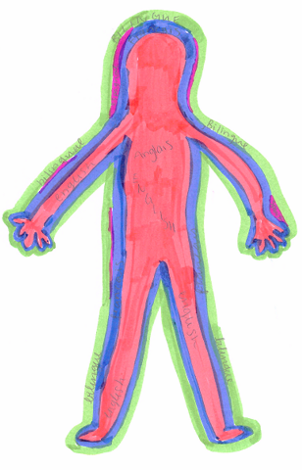
Comment utiliser le dessin réflexif pour aborder des thématiques clés pour des étudiants en situation d’immersion ?
Les dessins servent de miroir nous permettant d’accéder à des facettes souvent très personnelles et cachées de nos étudiants
Pour l’enseignant c’est un autre moyen d’apprendre à connaître nos étudiants tout en encourageant la réflexivité de ceux-ci par rapport à ce qu’ils ressentent et perçoivent
Il peut être utile pour l’enseignant de partager son propre dessin et ses propres métaphores pour lancer la conversation et partager à son tour son plurilinguisme
Vous savez, nous sommes tous plurilingues et c’est normal que nos langues ne soient pas égales

Slide 20
Comment puis-je utiliser le dessin réflexif pour aborder des thématiques clés pour des étudiants en situation d’immersion ?
Apprendre une langue s’est se transformer et rajouter à son répertoire de langues et d’identités déjà complexes
Il est important de donner la chance aux étudiants de représenter et d’aborder en classe cette complexité surtout dans un monde qui veut trop souvent une vision simple avec des catégories limitées pour dire les choses et classer nos élèves.
Attention rappelez vous que c’est à vous de vous dessiner, de vous définir! Vous êtes beaucoup plus que de simples apprenants du français!

Slide 21
Références
Beacco, J.-C., Byram, M., Cavalli, M., Coste, D., Cuenat, M. E., Goullier, F., & Panthier, J. (2016). Guide pour le développement et la mise en œuvre de curriculums pour une éducation plurilingue et interculturelle. Strasbourg: Conseil de l'Europe.
Bemporad, C., & Vorger, C. (2014). «Dessine-moi ton plurilinguisme»: analyses de dessins entre symbolisation et réflexivité. GLOTTOPOL: Revue de sociolinguistique en ligne 24, 122-140.
Castellotti, V., & Moore, D. . (2009). Dessins d‘enfants et constructions plurilingues. Territoires imagés et parcours imaginés. In M. Molinié (Ed.), Le dessin réflexif. Élément pour une herméneutique du sujet plurilingue (pp. 45-85). Paris: Centre de Recherche Text Francophonies (CRTF)- Encrages, Belles Lettres.
Centre Européen pour les Langues Vivantes. (2020). Un cadre de référence pour les approches plurielles des langues et des cultures. Retrieved from https://carap.ecml.at/Accueil/tabid/3577/language/fr-FR/Default.aspx
Clerc, S. (2009). Les dessins d’apprentissage d’élèves nouvellement arrivés en France : Vecteurs d’un apprendre autrement. In M. Molinié (Ed.), Le dessin réflexif : élément d’une herméneutique du sujet plurilingue (pp. 119-133). Paris: CRTF-Encrage, Belles Lettres.
Coste, D., Moore, D., & Zarate, G. (1997). Compétence plurilingue et pluriculturelle. Vers un Cadre Européen commun de référence pour l’enseignement et l’apprentissage des langues vivantes: Editions du Conseil de l'Europe Strasbourg.
Cummins, J. (2019). Multilingual literacies: opposing theoretical claims and pedagogical practices in the canadian context. Cahiers internationaux de sociolinguistique(2), 75-94.
Dabène, L. (1994). Repères sociolinguistiques pour l’enseignement des langues : Les situations plurilingues. Paris Hachette.
Heller, M. (2002). Pour une sociolinguistique critique. Paris: Didier.
Molinié, M. (2009). Le dessin réflexif : élément d’une herméneutique du sujet plurilingue. Paris: CRTF-Encrage, Belles Lettres.
Moore, D. (2006). Plurilinguisme et école. Paris: Éditions Didier.
Piccardo, E. (2013). Plurilingualism and curriculum design: Toward a synergic vision. TESOL Quarterly, 47(3), 600-614.
Prasad, G. L. (2018). ‘But do monolingual people really exist?’Analysing elementary students’ contrasting representations of plurilingualism through sequential reflexive drawing. Language and Intercultural Communication, 18(3), 315-334.
Toohey, K., Dagenais, D., Fodor, A., Hof, L., Nuñez, O., Singh, A., & Schulze, L. (2015). “That Sounds So Cooool”: Entanglements of Children, Digital Tools, and Literacy Practices. TESOL Quarterly, 49(3), 461-485.
Zarate, G., & Gohard-Radenkovic, A. (Eds.). (2004). La reconnaissance des compétences interculturelles : de la grille à la carte. Paris: Didier FLE.

